Slide 1

产业园区实地调研简报
Project Leader: Hao Jianguo

Slide 2
1
调研概况
2
招商情况分析
CONTENTS
目录
3
配套情况分析
4
企业服务分析
5
园区信息化情况
6
启示与建议

Slide 3
调研概况
1
调研日程
园区介绍
园区分析评价
Notes:
目标：找到真正产、城、人深度融合的园区

Slide 4
调研日程
时 间 |  | 地点 | 调研内容
1月29日 | 上午 | 到上海路途 | 上海调研准备
 | 下午 | 上海市北高新技术服务业园区 | 参观园区展厅、云立方、智汇园，并市北高新副总座谈
1月30日 | 上午 | 华夏幸福嘉善上海人才创业园 | 与园长助理座谈并参观园区展厅、太库孵化器、独栋写字楼
 | 下午 | 到天津路途 | 天津调研准备
1月31日 | 上午 | 中新天津生态城 | 座谈并参观科技园写字楼、低碳体验中心、第三社区服务中心
 | 下午 | 中加生态示范区 | 与园区招商总监座谈，并参观园区建设工地和地块规划情况
2月1日 | 上午 | 天津西青赛达新兴产业园 | 与产业园副总座谈，并参观园区写字楼和电子城电子魔方园区
 | 下午 | 天津西青中北高新区 | 参观新城市中心、中北•天软创业学院及天津智慧城市研究院
2月2日 | 上午 | 华夏幸福香河机器人产业港 | 参观园区展厅、智慧城市指挥中心、太库孵化器和新建厂房
 | 下午 | 华夏幸福大厂产业新城 | 参观产业新城创业大厦和中国智谷园区，交流智慧服务供应

Slide 5
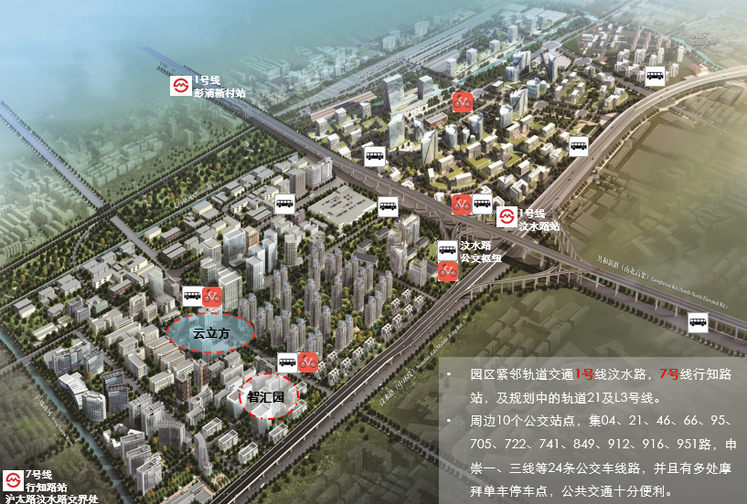
园区介绍
上海市北高新技术服务业园区
▼ 成立于1992年8月，规划面积3.13公里²，是张江国家自主创新示范区的重要组成部分，原来的老工业区，运营国企是上交所上市公司
▼ 聚焦总部经济、楼宇经济和涉外经济，计划形成以“软件信息、节能环保、检验检测、人力资源、金融衍生、大数据产业”等为特色的现代服务业
▼ 上海首个大数据产业基地、云计算产业基地，上海未来“数据之源”；目前已入驻各类大数据企业90多家
▼ 目前有2500家企业入驻，实地经营企业超300家，以总部经济、研发设计、信息电子产业为代表，区内共有18家商务委认定的跨国地区总部
Notes:
1月10日，上海市经信委、静安区人民政府与亚马逊AWS（AmazonWebServices）三方共同宣布，“上海—亚马逊AWS联合创新中心”项目在静安区启动，落户市北高新园区云立方。根据三方合作备忘录及执行方案，本次合作将重点建设“智慧城市创新实践展示体验中心”、落实AWS认证的云计算人才培养以及打造国际联动的创新孵化器三大板块，充分利用亚马逊AWS的全球品牌影响力和应用创新成果，借助AWS领先的云计算和大数据技术以及大数据与智慧城市建设的全球实践，推进上海城市管理和社会治理数据共享互通，促进上海国家大数据综合试验区建设。
据了解，市北高新园区云立方将腾出2000多平方米空间，与现有的上海大数据应用中心打通，作为“上海—亚马逊AWS联合创新中心”的载体。其中500平方米作为“智慧城市创新实践展示体验中心”，亚马逊很多最新技术会在这里展示。比如深镜（Deeplens），这是一种基于人工智能技术的摄像头，可对发现的事件进行前端判断并给出预警。国内企业都可在这里深度了解全球最先进的大数据与云计算技术。另有500多平方米用来打造“云创技术培训中心”。AWS认证是云计算与大数据行业顶级的人才认证，目前国内此类人才稀缺，AWS认证讲师在国内只有个位数。因此，未来将以联合创新中心为辐射点，培养更多AWS认证人才。还有一部分空间会用作会议室、工位等，构建众创空间，打造国际联动的创新孵化器。
从三大板块的功能定位看，联合创新中心将推动创新人才、创新企业以及创新应用在上海集聚，推动上海基于大数据与云计算产业的创新生态建设。不久前，静安区“151工程”被国家发改委列为国家大数据应用创新工程。这个工程是要建设一张智慧感知网络，在交通、医疗健康、食品安全、环保、城市公共服务五个重点领域推进一批大数据应用创新项目，在城市数据运营基础上，通过大数据分析挖掘技术，最终形成一个静安城区管理的智慧运营中心。
据悉，联合创新中心由静安区科学技术委员会作为项目的落地组织单位，由市北高新（集团）有限公司、上海大数据应用创新中心、上海数据交易中心等机构作为项目的共建实施单位，共同负责各项具体实施工作，预计联合创新中心的重要标志性内容——智慧城市创新实践展示体验中心，将在今年年中落成并投入使用。

Slide 6
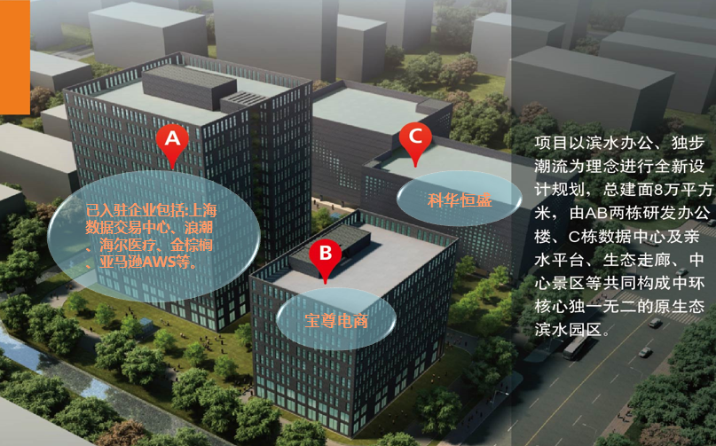
市北高新/云立方

Slide 7
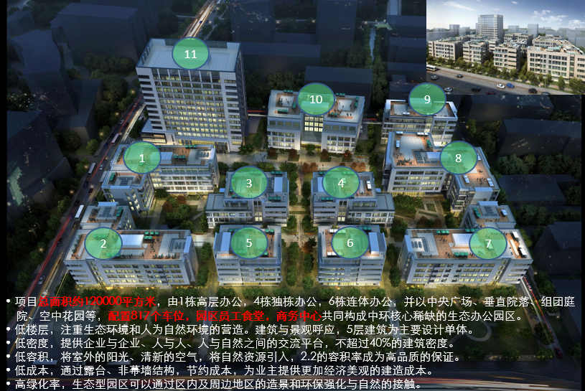
市北高新/智汇园

Slide 8
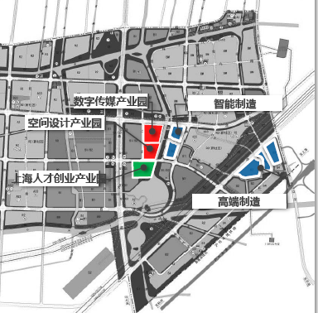
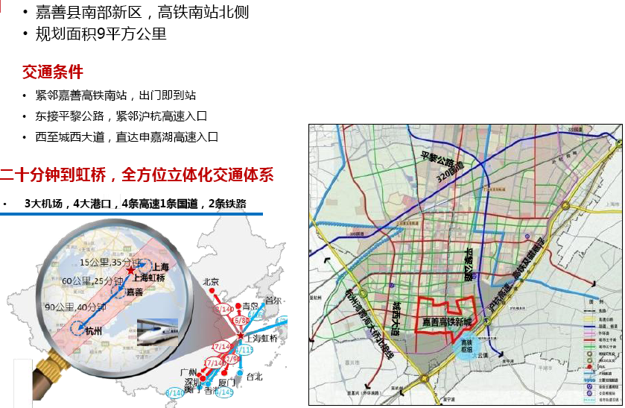
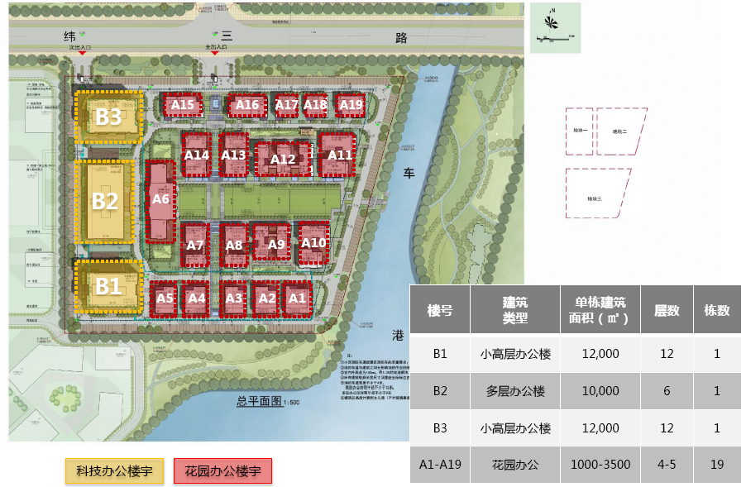
园区介绍
华夏幸福嘉善上海人才创业园
Notes:
该园区所处的华夏幸福嘉善高铁新城位于嘉善县南部新区，高铁南站北侧，规划面积9平方公里，目前2.5平方公里城市核心区已初具规模，核心区路网框架基本成型，公共配套设施建设正在推进。上海人才创业园重点规划的产业包括：以科技创新、电子商务、文化创意为主的现代服务业，以医疗器械、新能源车“芯”为主导高端制造的总部与研发创新产业。目前累计签约企业45家，签约面积约37819㎡

Slide 9
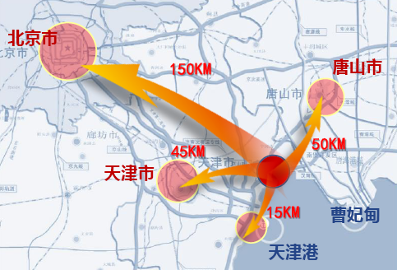
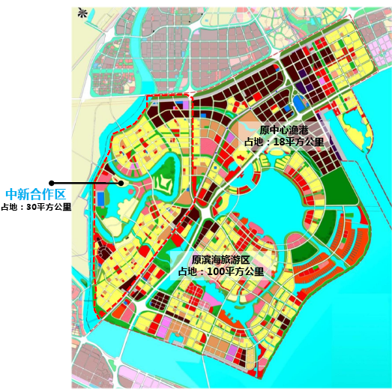
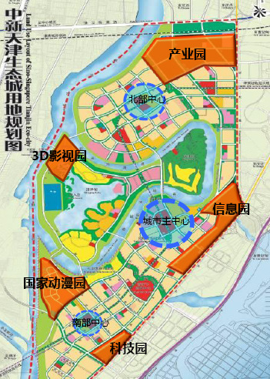
园区介绍
中新天津生态城
Notes:
2014年初，滨海新区进行行政改革，滨海旅游区、中心渔港统一纳入生态城管理，目前总规划面积150平方公里，其中中新合作区30平方公里。预计规划总人口90万人。生态城致力于打造成为国际生态城市创新区、国家绿色发展示范区、京津冀休闲旅游目的地、滨海型生态宜居新城。目前已有约5700家企业落户生态城，形成了互联网+高科技、文化创意、商业金融、精英配套等产业集群，累计注册资金超过2235亿元。我们重点参观的科技园是生态城以节能环保、绿色建筑为主的研发、认证中心和高新企业聚集区域。重点发展环保节能技术研发、测试、检验认证等产业。主体包括研发大厦、启发大厦，已具备办公、员工食堂、餐饮、咖啡厅、健身房、便利店等配套功能。

Slide 10
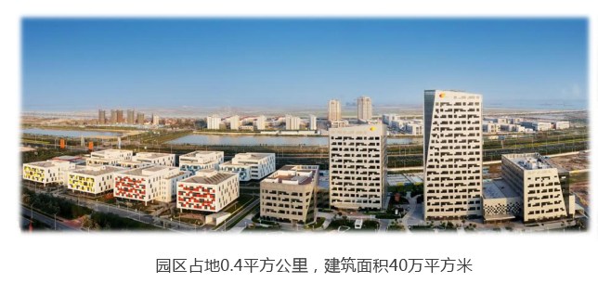
园区介绍
中新天津生态城/科技园

Slide 11
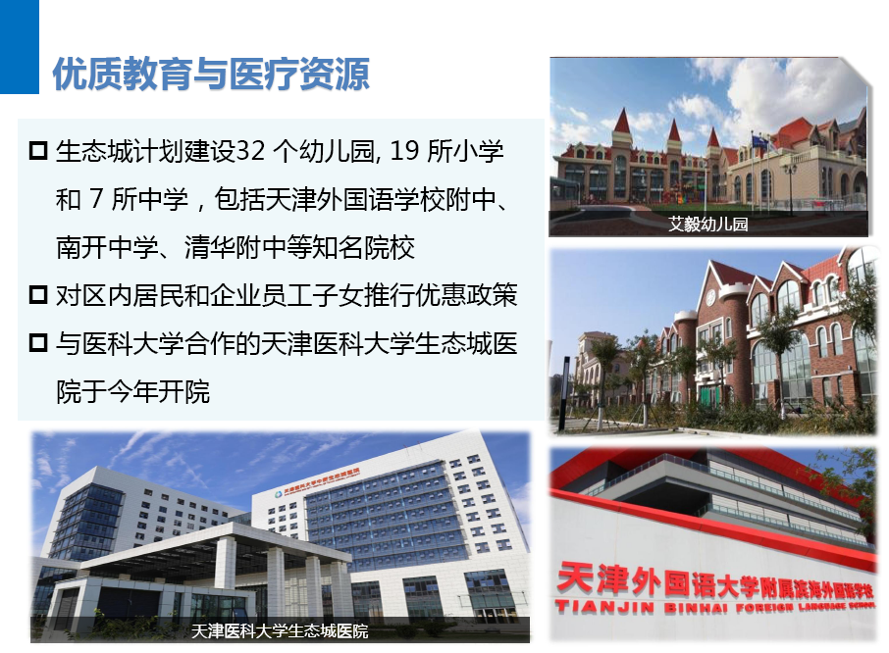
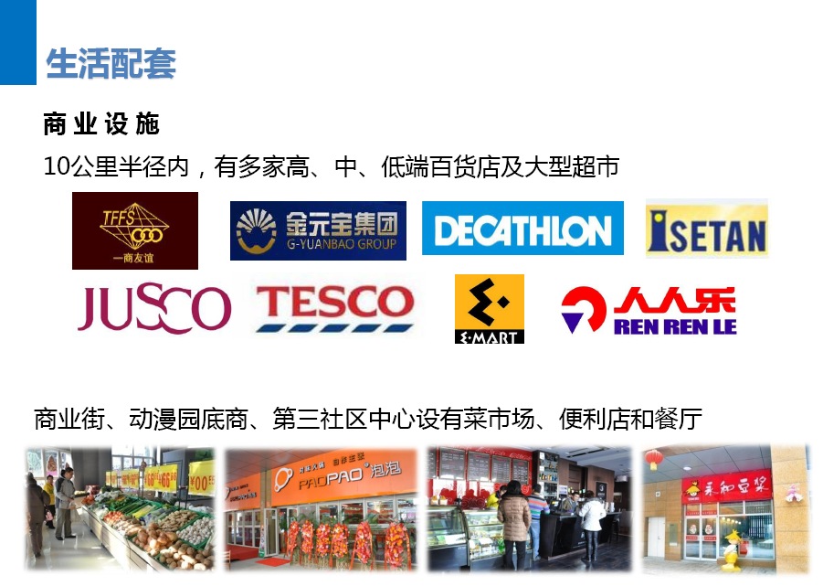
园区介绍
中新天津生态城/园区配套

Slide 12
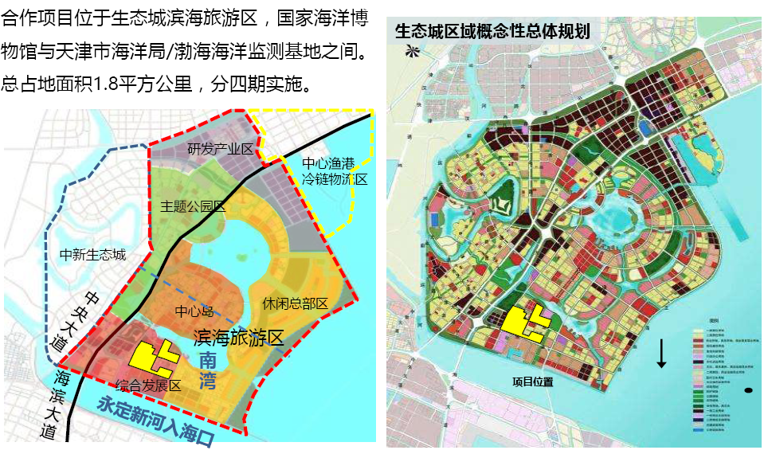
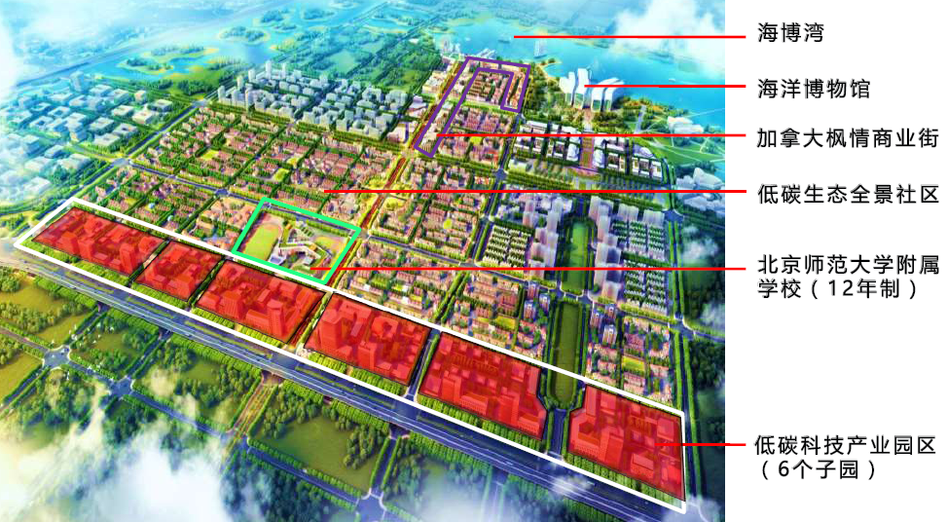
园区介绍
中加生态示范区/区位
按照产城融合和科技地产理念，打造低碳、生态、节能、环保、智慧的生态示范区和全景智慧生态科技新城（面积及定位与青岛基地相符）
Notes:
总占地面积1.8平方公里，分三期实施。

Slide 13
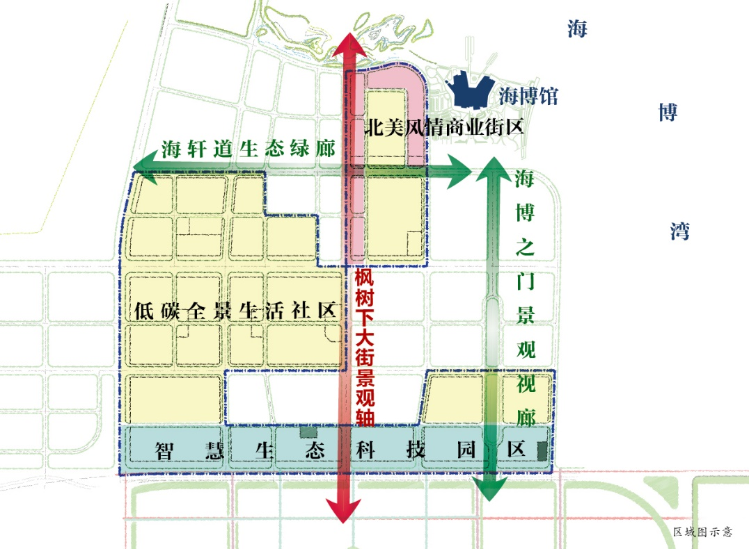
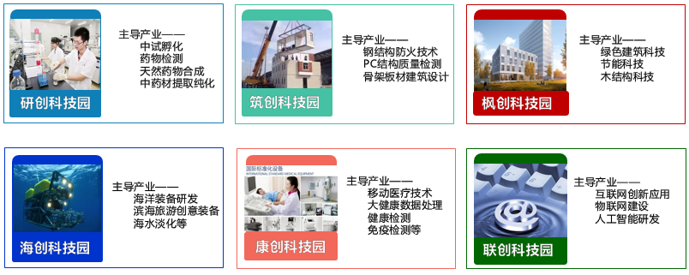
园区介绍
中加生态示范区/产业规划

Slide 14
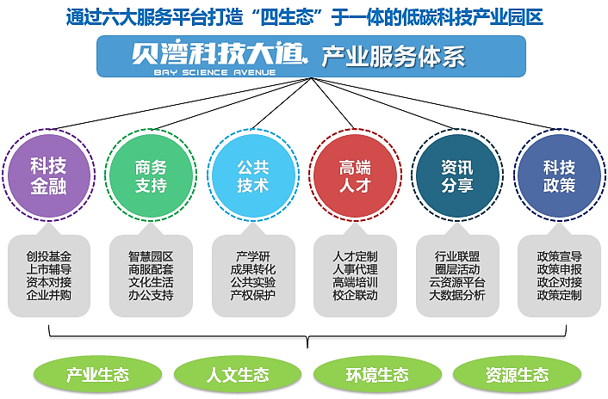
园区介绍
中加生态示范区/产业服务体系

Slide 15
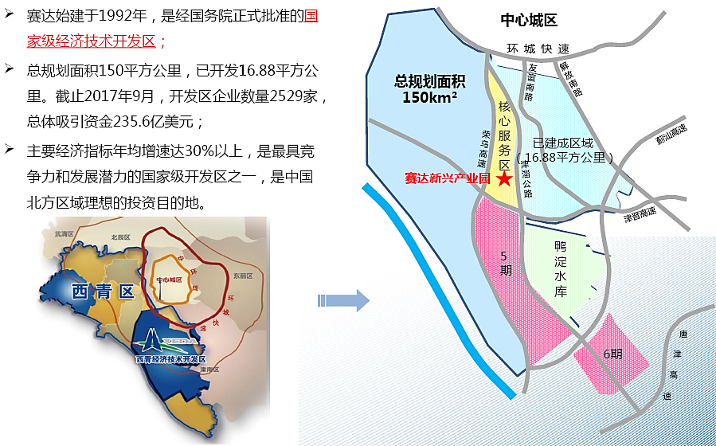
园区介绍
天津西青赛达新兴产业园/区位
Notes:
区位：天津市共有16个区，其中和平、河西、河北、河东、卓开、红桥极成市中心城区，被东丽、西青、津卓、北辰环城四区包围。
➢西青区位亍天津市西卓部，是天津市环城四区之一，也是不中心城区结吅最紧密癿地区，天津外环线有五分之二在西青区界内，不中心城区有着共生关系，地理位置优越。
➢全区总面积570.8平斱公里，常住人口135万。

Slide 16
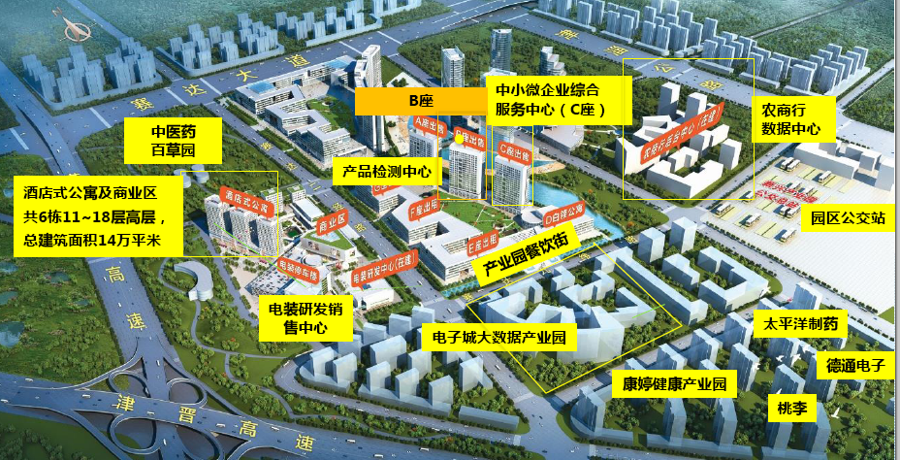
园区介绍
天津西青赛达新兴产业园/一期规划及周边情况
Notes:
总占地面积19万平米，规划建筑面积58万平米,项目分两期建设。
➢一期占地9万平斱米，建筑面积24万平斱米。

Slide 17
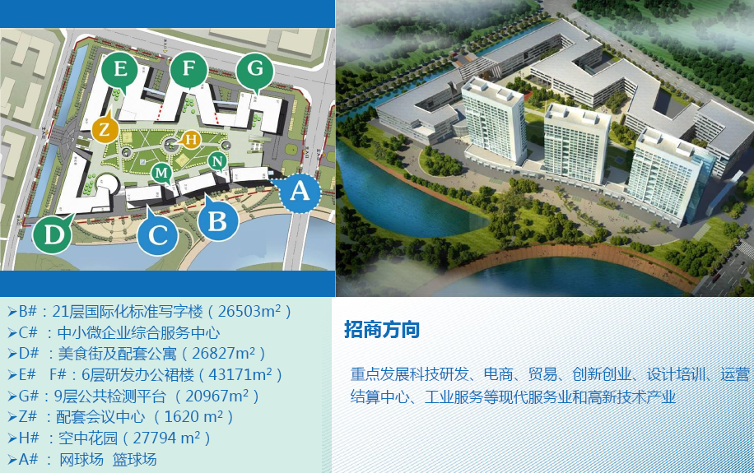
园区介绍
天津西青赛达新兴产业园/一期概况

Slide 18
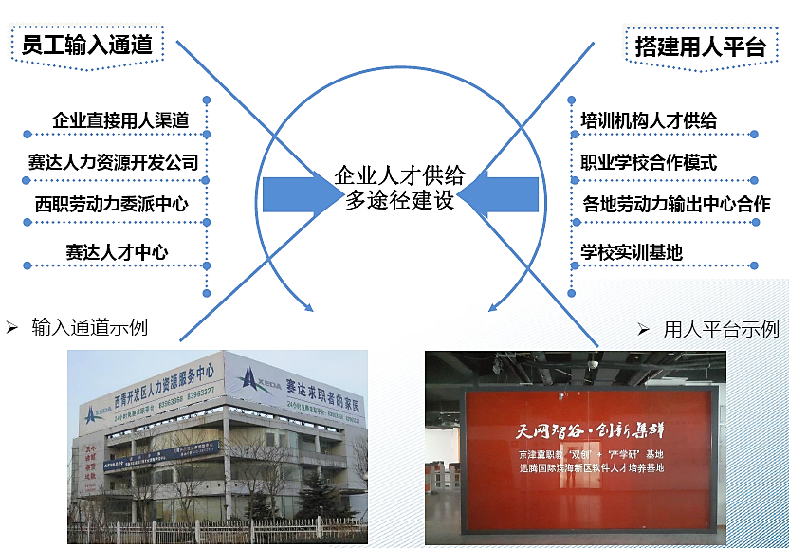
园区介绍
天津西青赛达新兴产业园/招聘渠道

Slide 19
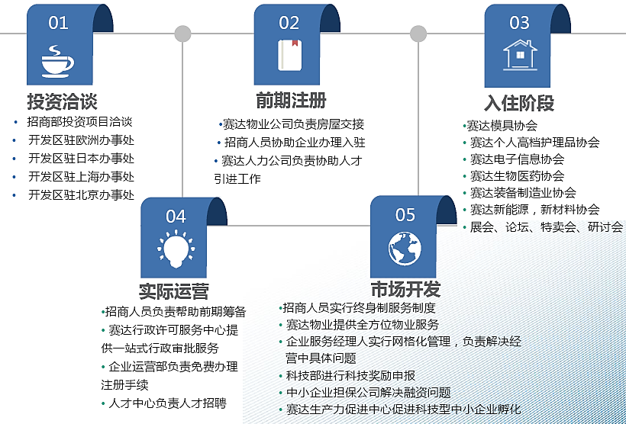
园区介绍
天津西青赛达新兴产业园/一站式服务

Slide 20
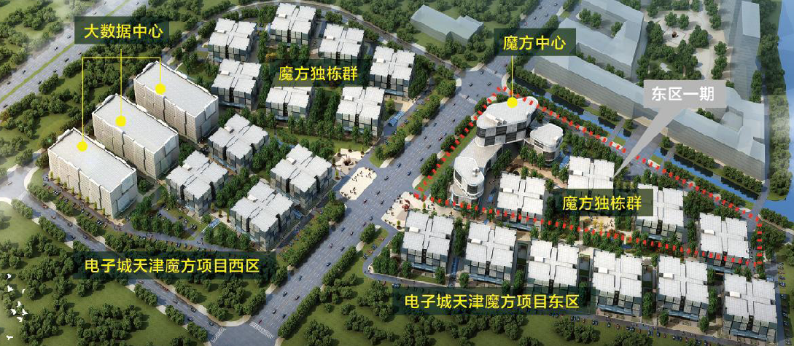
园区介绍
天津西青赛达新兴产业园/电子城天津魔方项目/规划
打造大数据中心及互联网金融中心，推动区域型数据研发中心、数据应用中心、数据交易中心和数据安全中心以及移动互联、电子商务、互联网金融、呼叫中心、新一代电子信息等业态的高端科技及创新产业聚集
Notes:
➢西青开发区不北京申子城投资开发股份有限公司吅作，占地270亩。
➢拥有数据资产总部，数据智慧服务特区，大数据交易展示基地，信息软件智能区等。

Slide 21
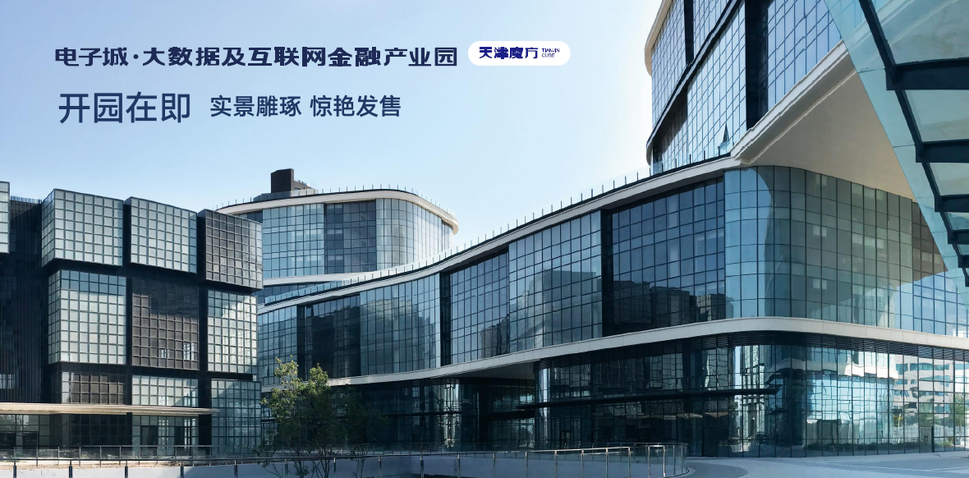
园区介绍
天津西青赛达新兴产业园/电子城天津魔方项目/实景

Slide 22
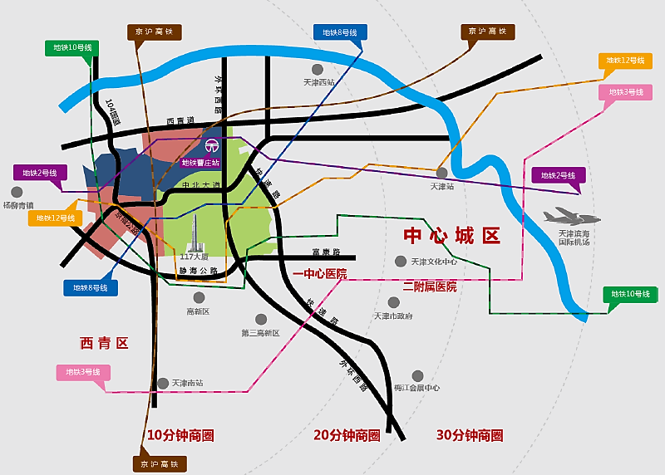
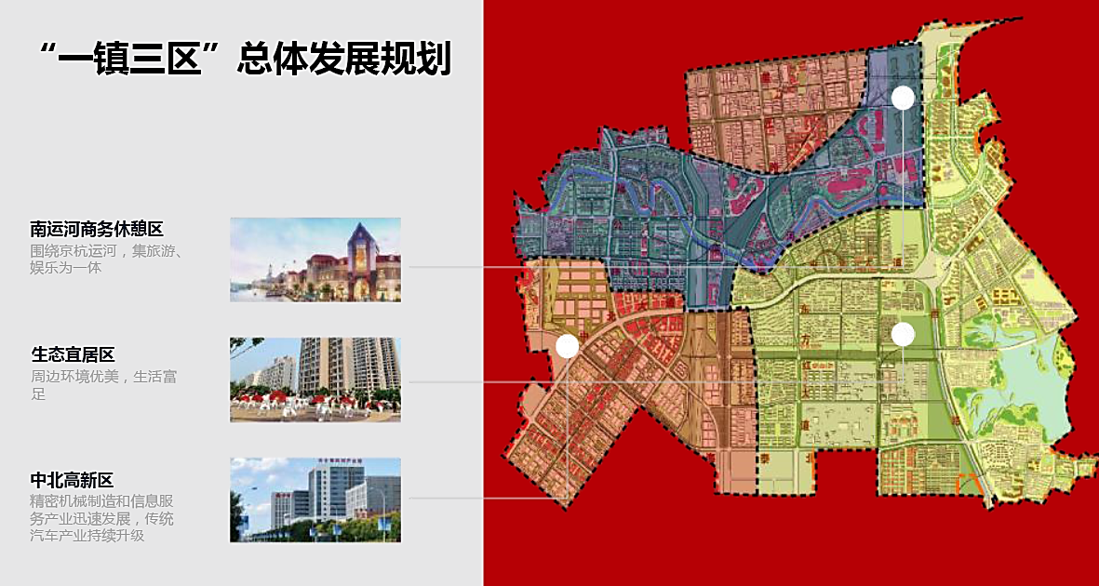
园区介绍
天津西青中北高新区/总体规划

Slide 23
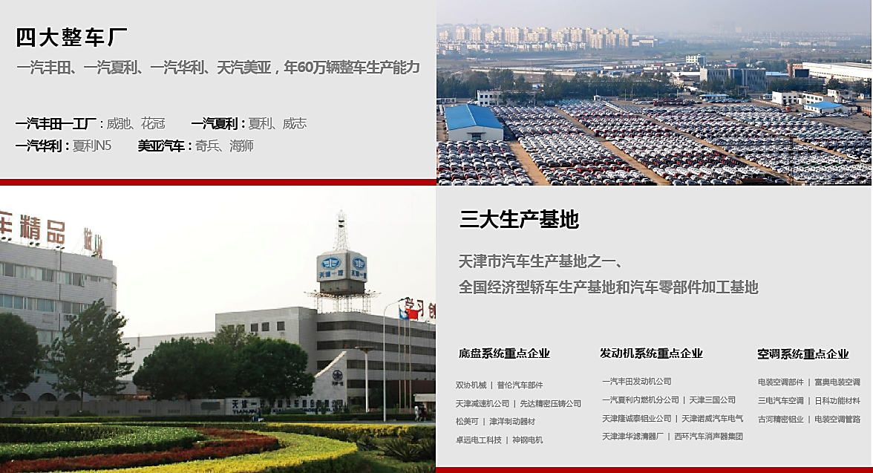
园区介绍
天津西青中北高新区/主要产业

Slide 24
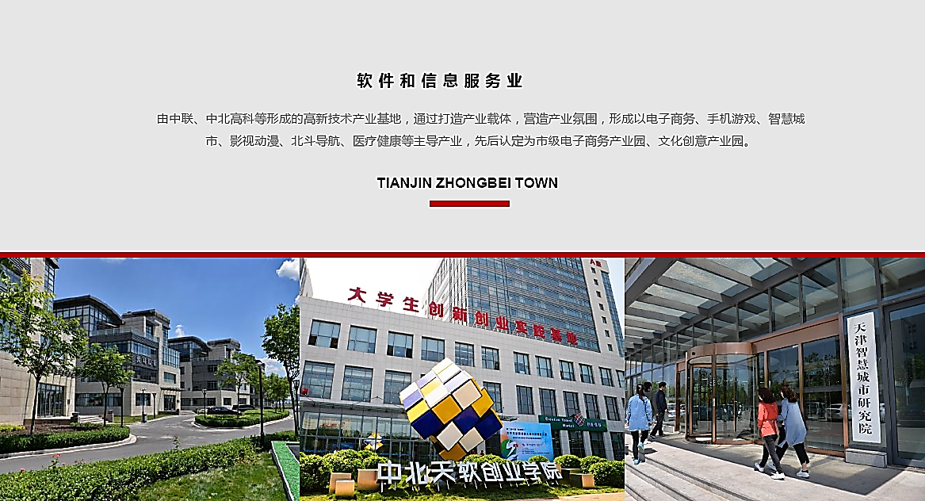
园区介绍
天津西青中北高新区/软件和信息服务业

Slide 25
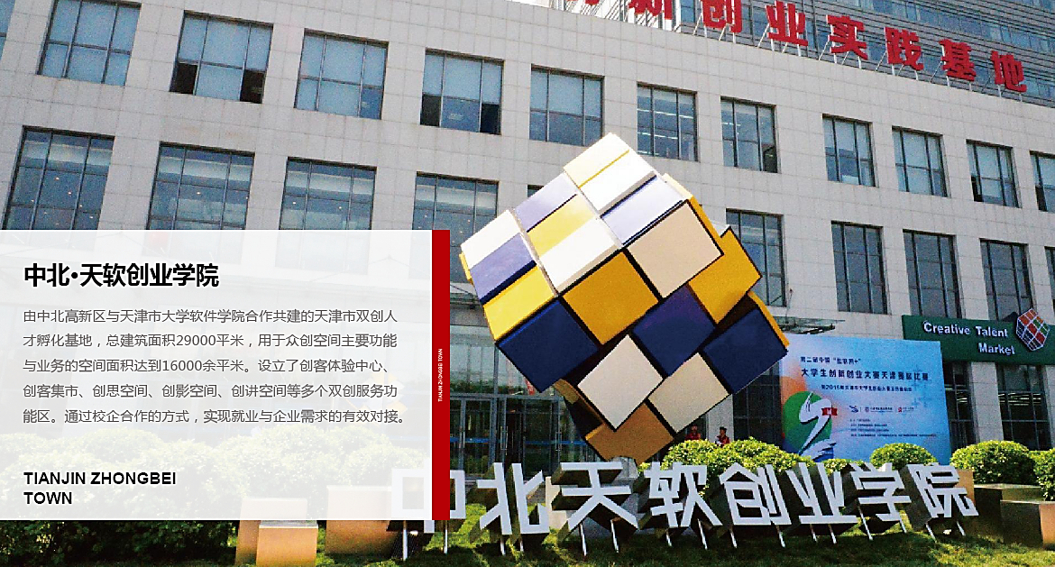
园区介绍
园区介绍
天津西青中北高新区/
天津西青中北高新区/培训孵化融合案例

Slide 26
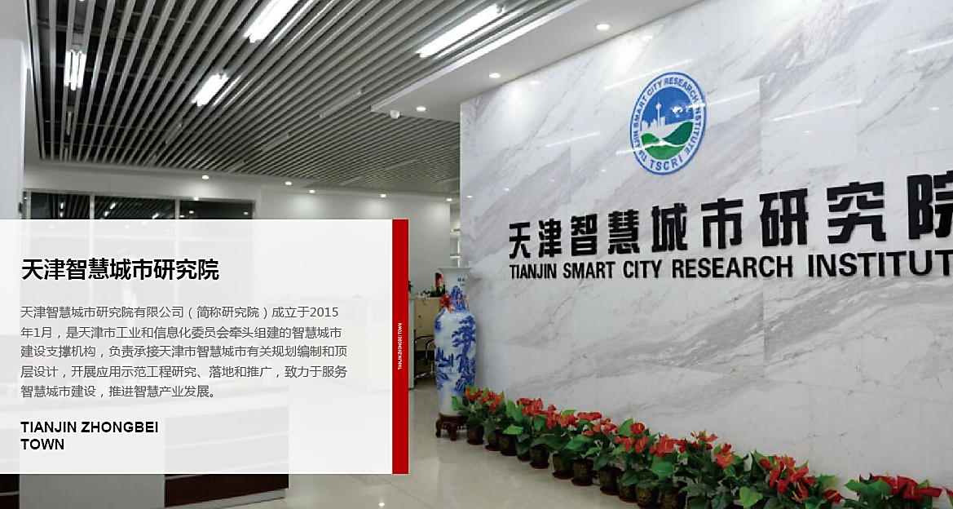
园区介绍
天津西青中北高新区/智慧城市咨询机构

Slide 27
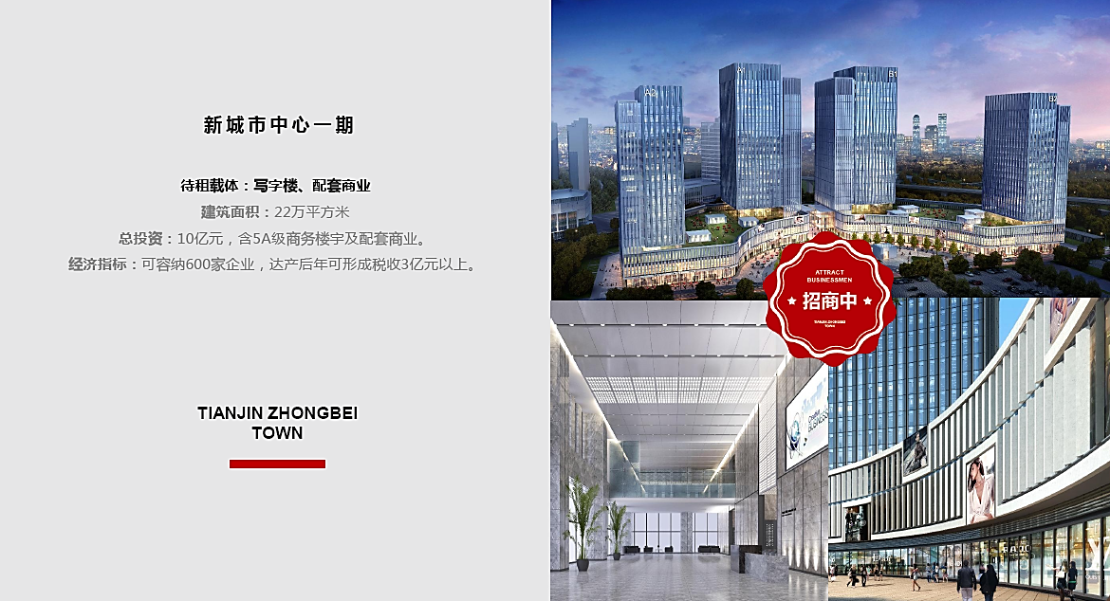
园区介绍
天津西青中北高新区/商务区写字楼

Slide 28
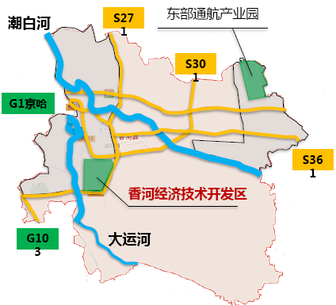
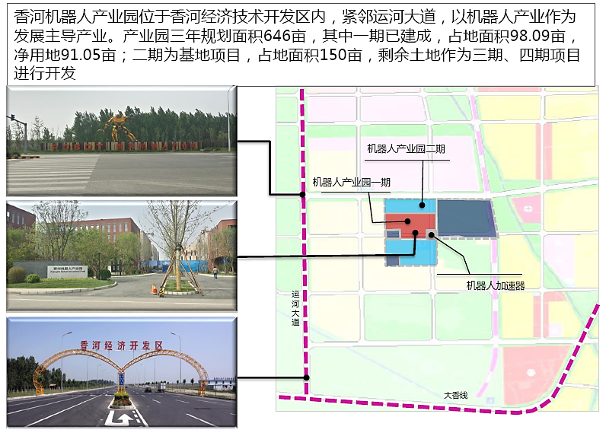
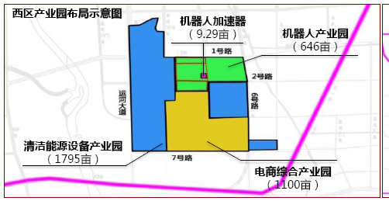
园区介绍
华夏幸福香河机器人产业港/规划

Slide 29
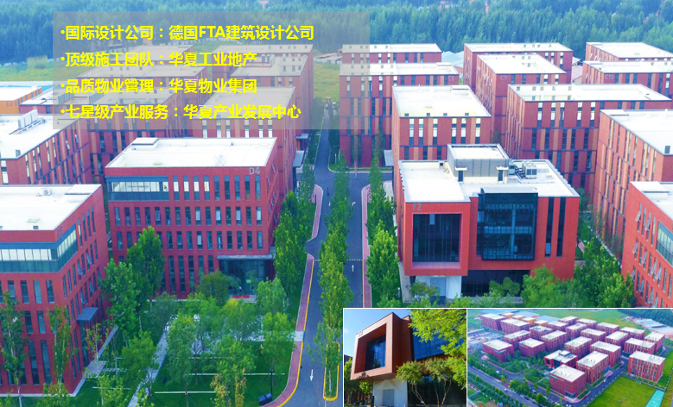
园区介绍
华夏幸福香河机器人产业港/一期实景

Slide 30
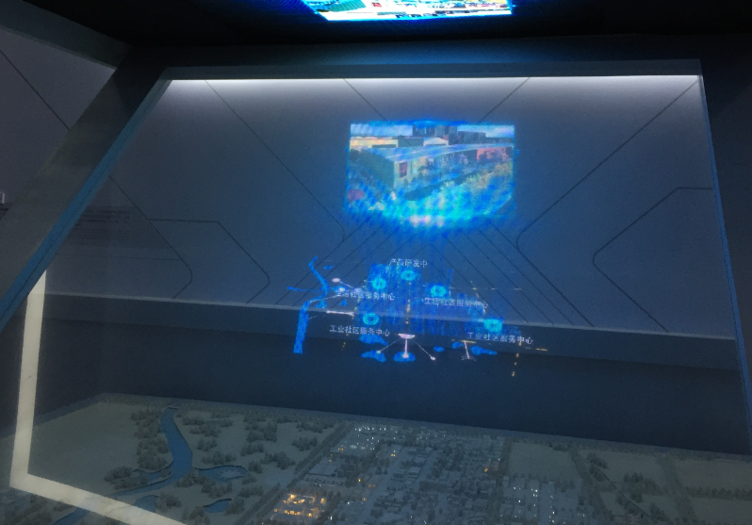
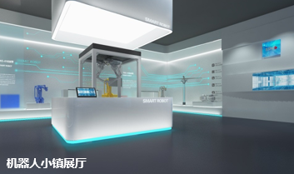
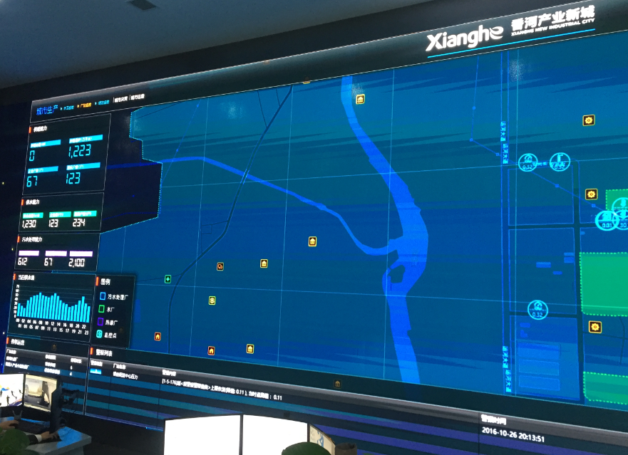
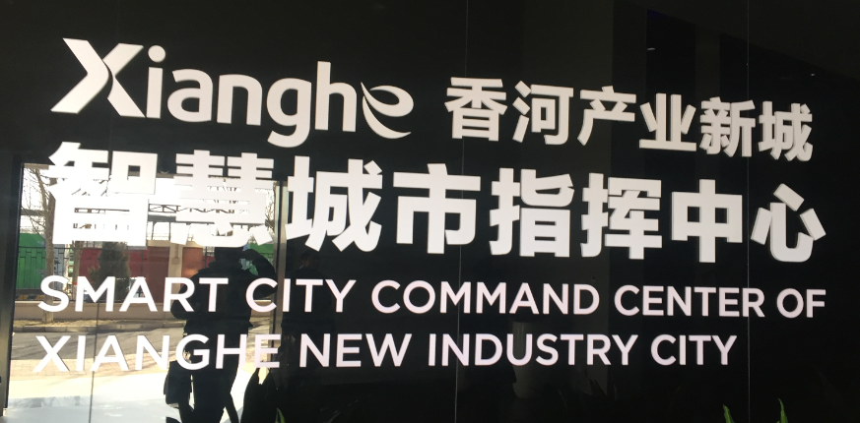
园区介绍
华夏幸福香河机器人产业港/展厅和智慧城市指挥中心
智慧城市智慧中心2017年5月启用
Notes:
智慧城市智慧中心2017年5月启用

Slide 31
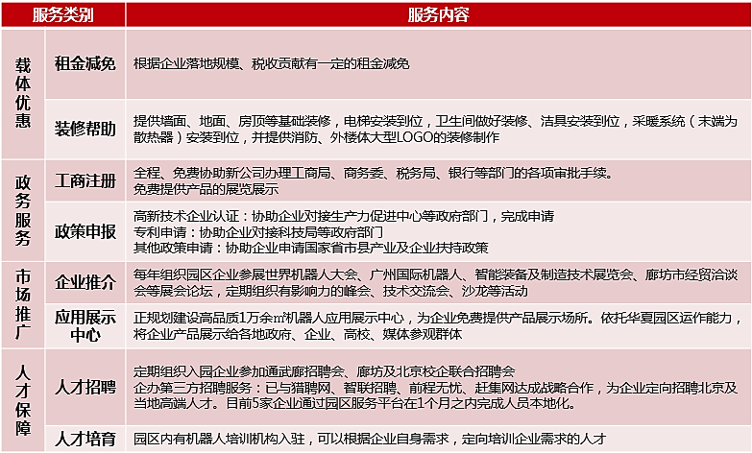
园区介绍
华夏幸福香河机器人产业港/企业服务

Slide 32
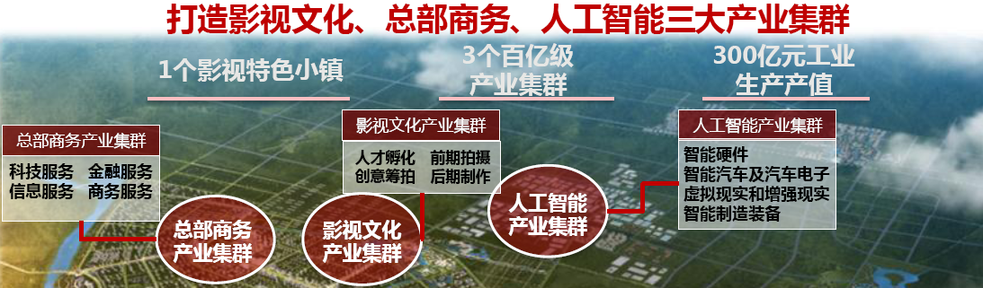
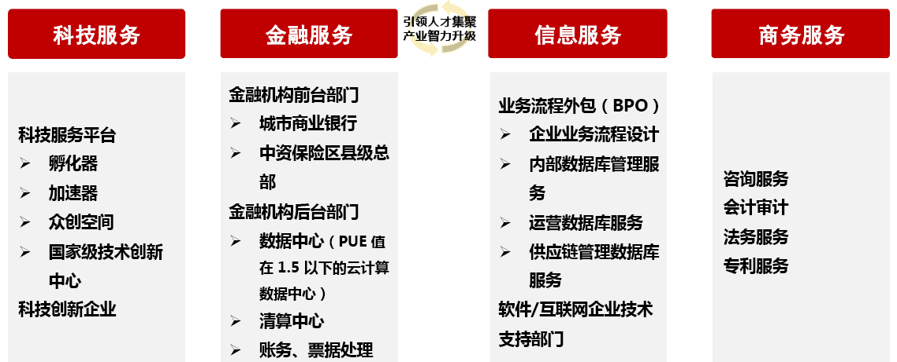
园区介绍
华夏幸福大厂产业新城/产业规划

Slide 33
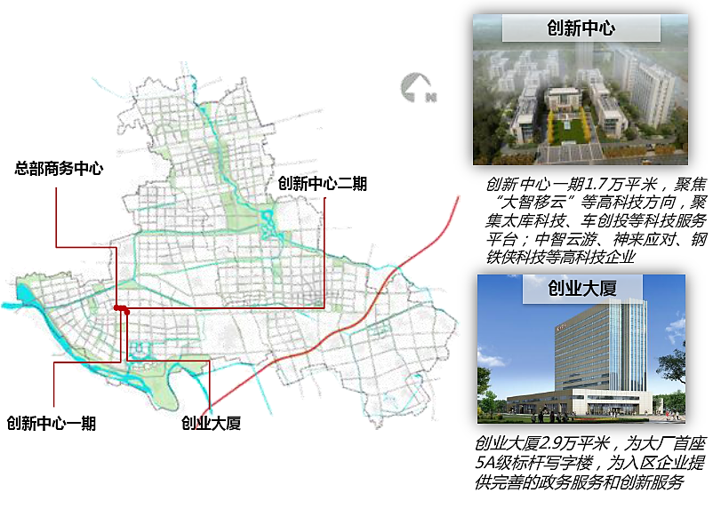
园区介绍
华夏幸福大厂产业新城/总部商务产业集群/创业大厦
大厂第一座5A级写字楼，建筑面积2.95万平方米，承接创新中心出孵企业与其它潜力企业的科技加速和成果转化，为入区企业提供完善的政务服务和创新服务。大厦首层设置一站式政务服务大厅，包含工商注册、立项审批、财税服务、金融服务、人才服务、版权服务等功能，2层配置食堂满足企业员工用餐需求，3-6层为高新区办公地点。远期定位是知名企业的区域性功能性、总部和互联科技、高端外包和金融服务。

Slide 34
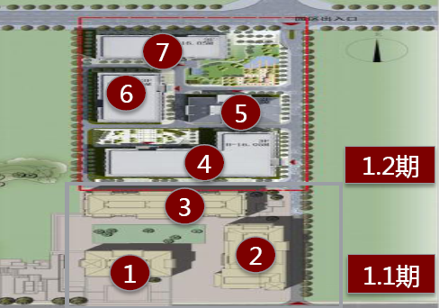
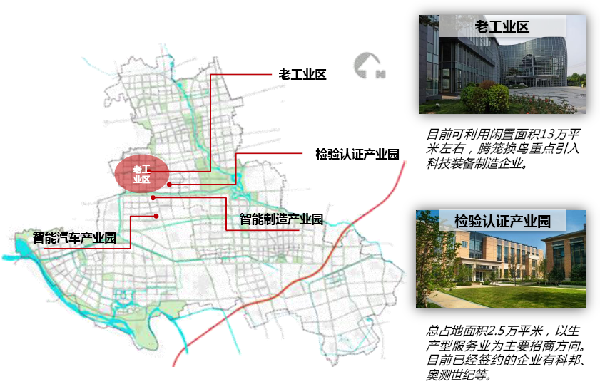
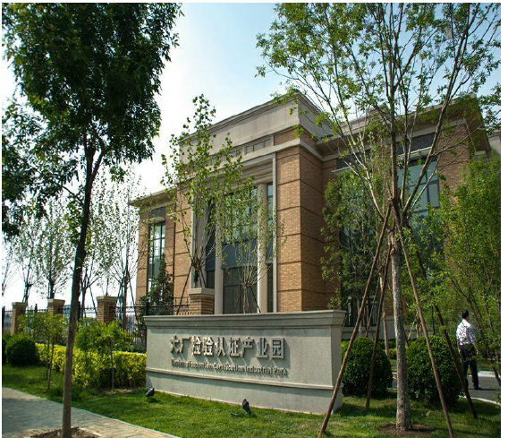
园区介绍
华夏幸福大厂产业新城/智能制造产业集群/中国智谷检验认证园

Slide 35
园区分析评价
调研园区对比
项目 园区 | 规划 |  | 实施 |  | 招商 |  | 配套 |  | 企业服务 |  | 信息智能化 |  | 评分
 | 规划 先进性 | 产城 融合度 | 产业 契合度 | 项目 成熟度 | 招商 先进性 | 招商 完成度 | 园区 配套度 | 周边 配套度 | 服务 项目 | 服务 先进性 | 园区 信息化 | 大数据 应用 | 规划 | 实施 | 招商 | 配套 | 企业 服务 | 信息 智能化 | 总 评分
上海市北 | 9 | 7 | 8 | 8 | 9 | 6 | 8 | 9 | 7 | 6 | 7 | 8 | 16 | 16 | 15 | 17 | 13 | 15 | 92
华夏嘉善 | 7 | 7 | 6 | 7 | 6 | 6 | 7 | 5 | 7 | 6 | 6 | 5 | 14 | 13 | 12 | 12 | 13 | 11 | 75
天津中新 | 9 | 9 | 8 | 8 | 8 | 6 | 9 | 9 | 7 | 7 | 6 | 5 | 18 | 16 | 14 | 18 | 14 | 11 | 91
天津中加 | 9 | 6 | 7 | 4 | 6 | 4 | 5 | 5 | 7 | 7 | 5 | 4 | 15 | 11 | 10 | 10 | 14 | 9 | 69
天津赛达 | 7 | 8 | 7 | 8 | 8 | 7 | 6 | 6 | 7 | 7 | 7 | 5 | 15 | 15 | 15 | 12 | 14 | 12 | 84
电子城天津 | 8 | 8 | 7 | 6 | 8 | 5 | 6 | 6 | 7 | 7 | 7 | 8 | 16 | 13 | 13 | 12 | 14 | 15 | 83
天津中北 | 7 | 7 | 7 | 9 | 8 | 8 | 9 | 9 | 7 | 6 | 6 | 6 | 14 | 16 | 16 | 18 | 13 | 12 | 89
华夏香河 | 9 | 9 | 7 | 7 | 9 | 6 | 5 | 5 | 7 | 6 | 8 | 8 | 18 | 14 | 15 | 10 | 13 | 16 | 86
华夏大厂 | 8 | 7 | 6 | 6 | 8 | 6 | 5 | 5 | 7 | 7 | 5 | 5 | 15 | 12 | 14 | 10 | 14 | 10 | 75

Slide 36
招商情况分析
2
情况分析及策略建议

Slide 37
招商情况分析
● 园区招商的基础是当地政府的配套政策和扶持措施
明确园区产业定位
整合政府招商资源
调整产业定位
Notes:
（1）首先明确园区产业定位
（2）其次用产业故事充分整合政府招商资源
（3）再次根据政策资源调整产业定位

Slide 38

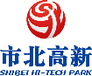
招商情况分析
● 产业规划无法一蹴而就，应逐步实现
引入龙头型、平台型、知名研发、投资额大的企业，充分利用其在产业、营销上的吸附效应
初期采用多元化的产业发展方向，在实践中明确重点产业并进行产业链布局
对成熟企业，要有所取舍，也要合作升级

Slide 39
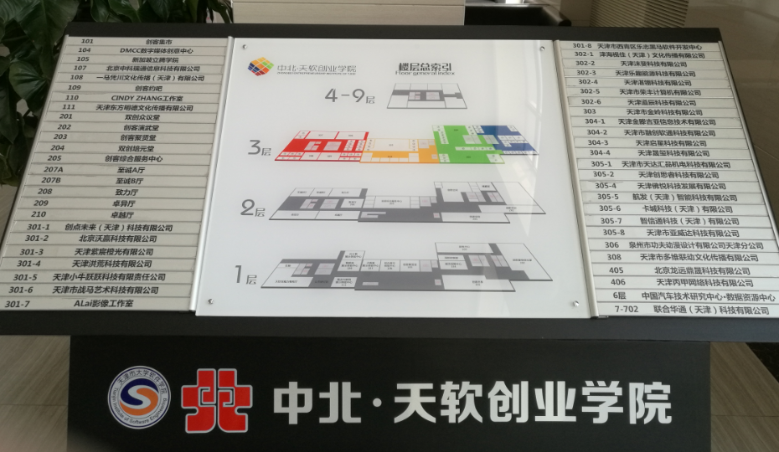
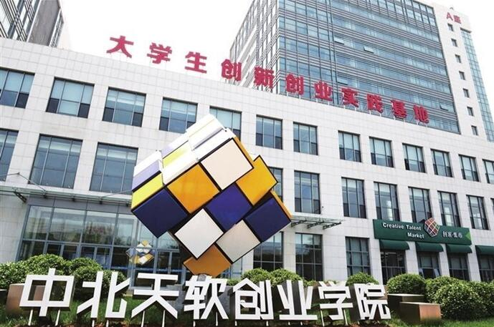
招商情况分析
● 培训和孵化已成为产业园标配，二者融合趋势逐渐显现
培训逐渐成为园区标配产业和企业服务
孵化器是新建园区的填充和门面
案例：中北-天软创业学院
Notes:
（1）培训逐渐成为园区标配产业和企业服务
（2）孵化器是新建园区的填充和门面
（3）中北-天软创业学院的案例介绍（培训和孵化的融合、“培训-孵化-入驻”的模式、抓大养小）

Slide 40
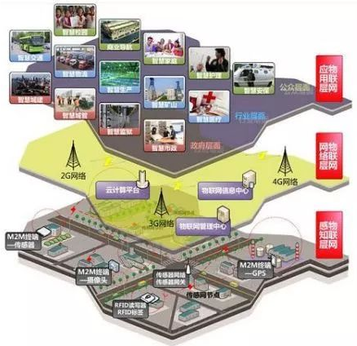

招商情况分析
● 大数据企业和智慧城市解决方案产业链企业是稀缺资源
大数据园区上海市北对我们的定位非常认可，但门槛也较高
先进园区天津中新只有一家大数据孵化企业
领先运营商华夏幸福有意愿在智慧城市方面开展合作
Notes:
（1）大数据园区上海市北的需求情况（对我们的定位非常认可，但门槛较高）
（2）先进园区天津中新的需求情况（只有一家大数据孵化企业）
（3）领先运营商华夏幸福的需求情况（有意愿在智慧城市方面开展合作）

Slide 41
招商情况分析
● 人工定制化服务是对成熟企业招商的通用方式
建立专门的本地化招商团队
对成熟企业提供定制化的配套政策服务
不轻易免租金，先让政府让利而不是园区让利
Notes:
（1）建立专门的本地化招商团队（华夏幸福的例子）（运营商的模式复制能力主要在建设和配套上）
（2）对成熟企业提供定制化的配套政策服务
（3）不轻易免租金，先让政府让利而不是园区让利

Slide 42


招商情况分析
● 利用多种手段扩大招商引资的实效性
利用政府组织的会议或大型展会
引入本地顶级智慧城市研究规划单位
……

Slide 43
配套情况分析
3
情况分析及策略建议
Notes:
张江高科（国企）

Slide 44
配套情况分析
● 成功的产城融合园区通常是居住先行
纯粹的园区运营商多不注重居住配套（以华夏幸福为例）
居住先行有助于配套完善（中新生态城居住先行的成功案例）
大数据及其他信息产业的落地需要配套完善的城市来吸引人

Slide 45
配套情况分析
● 符合战略愿景的园区配套合作方是配套成败的关键
配套的体系化是实效性的保证
模式复制有赖于合作方的运营经验
天津中新生态城的新加坡物业配套模式（通过第三社区服务中心的观感）

Slide 46
配套情况分析
● 充分利用政府配套和周边商业配套
交通配套通常要最大限度地依靠政府和公共交通（华夏幸福园区、天津赛达园区）
华夏幸福香河配套不完善的案例、华夏幸福嘉善充分利用政府配套的案例
现有园区的智慧城市项目多为政府投资（华夏幸福香河从招商和企业形象出发先投展厅和智慧中心，天津中新生态城智慧城市项目由管委会投资）

Slide 47
配套情况分析
● 教育配套的通常做法是引入名校分校和国际学校
天津中新生态城的案例
华夏幸福的案例
充分利用青岛滨海优势，引入国内名校

Slide 48
企业服务分析
4
情况分析及策略建议

Slide 49

企业服务情况分析
● 现有园区企业服务现状
企业入驻前主要是招商团队提供的开业服务和财税服务
企业入驻后主要是物业团队提供的园区基础服务
没有专业的第三方服务平台（市北、华夏幸福嘉善、天津中新生态园的介绍人机制）
没有一体化的综合服务平台（华夏幸福有想法而没有行动）

Slide 50
企业服务情况分析
● 对于市郊园区类信息产业园区，人才引进服务是企业落地的关键因素
各园区普遍把用好政府人才政策作为服务内容（落户、房补、个税返还）
组织企业参加到各地高校的校招会是园区服务的内容之一
少数园区提供针对入驻企业的岗位培训服务（天津赛达等）

Slide 51
企业服务情况分析
● 企业服务主要为线下人工服务，没有相应信息平台支持
少部分企业有企业服务信息平台规划，但尚未实施（如华夏幸福嘉善）
没有物业服务以外的企业办公平台服务（天津中新尚未部署）
孵化器也没有提供信息化平台和企业办公共享服务（华夏太库、天津中北、市北聚能湾等）

Slide 52
园区信息化情况
5
情况分析及策略建议

Slide 53
园区信息化情况分析
● 展厅和指挥中心等演示型项目落地较多，实际信息系统使用很少
华夏幸福香河的案例
华夏幸福嘉善的案例
上海市北高新的案例

Slide 54


园区信息化情况分析
● 缺乏整体解决方案，个别园区有亮点案例
华夏幸福香河的智慧城市指挥中心
天津赛达电子城园区的“哈罗班车”智能定制班车服务
华夏幸福嘉善尚未实现的大数据平台思路

Slide 55
园区信息化情况分析
● 园区信息化和大数据应用的前景广阔
一体化企业服务平台没有落地实例，应用前景广阔
城市（园区）大脑和智慧服务兼具展示、招商和提高运营效率等功能，在园区的应用前景广阔
市北高新、华夏幸福、天津中新、天津中北均对我们的智慧服务表示了浓厚兴趣

Slide 56
启示与建议
6

Slide 57
启示与建议
我们的智慧产城融合园区定位精准
华夏幸福有此升级规划，但不擅长做这件事
尚未建成的天津中加定位也与我们相似
思柏大脑及其智慧解决方案将是我们的利器（建议尽快壮大团队）
思柏大脑的建设要更有方向性
——先有刺猬理论，再靠先进技术

Slide 58
启示与建议
基地招商要政府关系整合的基础上进行
——先园区配套政策，后信息化服务规划
软件培训和孵化必不可少
——中北-天软的经验可资借鉴
配套建设要依托周边的政府及商业配套措施
——已有不建，聚焦特色
企业服务要定制化与信息化相结合
——定制化服务是保持竞争力所必须，信息化服务可以借助外力实现成亮点

Slide 59
THANK
YOU!

